Slide 1

JVM及其调优
刘中兵 搜狐TPC
lzbbox@hotmail.com

Slide 2

你遇到过什么问题？
OOM: Heap, Stack, Perm
系统频繁GC
Java进程占用CPU过高
Java占用内存增长很快
远程调用timeout
系统响应时间变长，越来越慢
……

Slide 3

我们的终点
Home/AppWeb配置
JAVA_ARGS=
"-J-server -J-Xms2000m -J-Xmx2000m -J-Xss128K
-J-XX:NewSize=300m
-J-XX:PermSize=80m -J-XX:MaxPermSize=256m
-J-XX:+UseConcMarkSweepGC
-J-XX:CMSInitiatingOccupancyFraction=70
-J-Xloggc:/opt/log/gc/home27_gc.log
-J-Dsun.rmi.transport.tcp.responseTimeout=1000
-J-Dsun.rmi.transport.tcp.handshakeTimeout=1000
-J-Dsun.rmi.transport.proxy.connectTimeout=1000
-J-Dscallop.rmi.connectTimeout=1000
-J-XX:+DisableExplicitGC"

Slide 4
我们的终点
AppService配置
JAVA_ARGS="
-server -Xms2048m -Xmx2048m
-XX:NewSize=300m
-XX:PermSize=128m -XX:MaxPermSize=128m
-XX:+UseConcMarkSweepGC
-XX:CMSInitiatingOccupancyFraction=80
-XX:ThreadStackSize=128
-Xloggc:/logs/gc.log
-Dsun.rmi.transport.tcp.readTimeout=5000
-Dsun.rmi.dgc.server.gcInterval=3600000
-Dsun.rmi.dgc.client.gcInterval=3600000
-Dsun.rmi.server.exceptionTrace=true"
大全：http://kenwublog.com/docs/java6-jvm-options-chinese-edition.htm

Slide 5

导航
1.怎么运行？编译装载执行机制
2.怎么配置？JVM内存分代
3.怎么配置？GC垃圾回收
4.怎么监测？JVM监测工具
5.怎么监测？Linux监测工具
6.怎么调优？内存调优

Slide 6
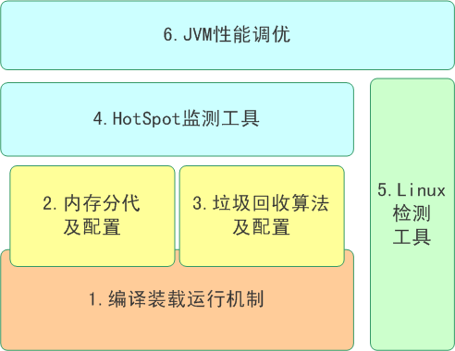
导航
Notes:
（1）JVM规范定义了class规范，但如何编译成class，各厂商实现不同。
javac
EJC（Eclipse Java Compiler）
Jikes

Slide 7
JVM是Sun发布的一种规范
定义了
class文件格式
未定义
如何将java编译为class
如何执行class
Notes:
（1）JVM规范定义了class规范，但如何编译成class，各厂商实现不同。
javac
EJC（Eclipse Java Compiler）
Jikes

Slide 8
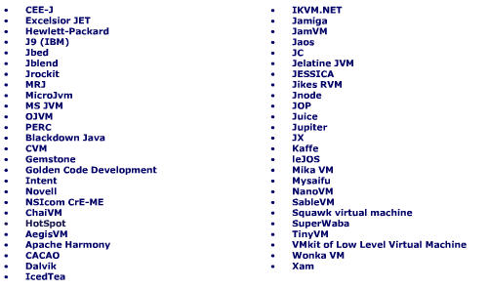
JVM的实现产品
EJC(Eclipse Java Compiler)
Notes:
（1）JVM规范定义了class规范，但如何编译成class，各厂商实现不同。
javac
EJC（Eclipse Java Compiler）
Jikes

Slide 9

HotSpot JVM??
Notes:
查看jdk安装目录

Slide 10
HotSpot JVM
JDK
JRE
JVM
JIT
client
server
javac.exe
java.exe
jvm.dll
tools.jar
Test.class
解释
0101010
1001001
Notes:
查看jdk安装目录

Slide 11
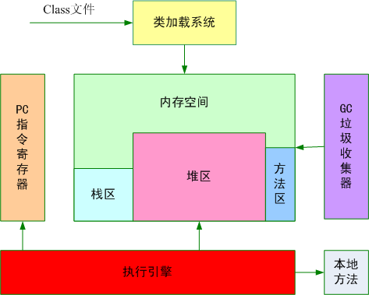
JVM标准结构
Notes:
宏观认识

Slide 12
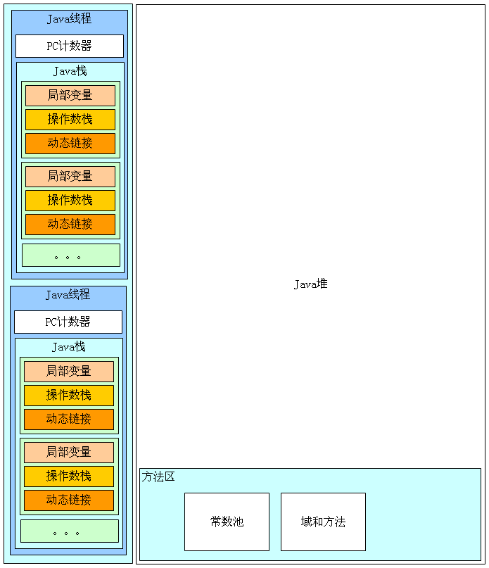
运行时内存
Notes:
运行数据区分为五个部分：方法区，堆，栈，指令寄存器，本地方法栈。方法区和堆是所有线程共享的，每个线程都有自己独立的栈空间和指令计数器

Slide 13

JVM从生到死
Load
Link
Exit
Startup
Instance
Unload
Initialization
Finalization
Notes:
声明周期

Slide 14
JVM编译过程
*.java→*.class
词法解析Scanner-类名、变量、函数
语法分析Parser-抽象语法树
注解处理-注解Factory
语义分析Analyse-名字、表达式、变量、方法、类型、参数，一系列检查
生成类文件Gen-后序遍历语法树，生成字节码

Slide 15
*.class文件结构
结构信息（版本号、大小信息）
元数据（类、继承、接口、字段声明、方法声明）
方法信息（语句、表达式、异常、堆栈大小与类型、调试信息）

Slide 16
*.class举例
生成调试信息，如局部变量、行号等
javac -g Foo.java
查看class内容
javap -c -s -l -verbose Foo > Foo.txt
可去掉行号信息
javac -g:none Foo.java

Slide 17
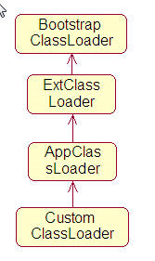
Load - *.class装载到JVM
启动：
jdk/lib目录
-Xbootclasspath指定jar包
扩展：
jdk/lib/ext目录
-Djava.ext.dirs指定jar包
系统：
-classpath所指目录与jar包
-Djava.class.path所指目录与jar包
自定义：运行期ClassLoader子类动态加载class文件
注意：ID=包名+类名
ClassNotFoundException（找不到类）

Slide 18
Link - *.class链接
校验class格式
FileFormat(JVM规范) - VerifyError
引用类 - NoClassDefFoundError
变量 - NoSuchFieldError
方法 – NoSuchMethodError
权限：private/public/protected
初始化类的静态变量

Slide 19
Initialize - *.class初始化
初始化内容
静态代码块static{}
构造器
静态变量
初始化时机
JVM指定了初始化类（Meta-INF）
new对象
反射Class.forName()
ClassName.class
子类初始化
被其他类引用（其他类链接）

Slide 20
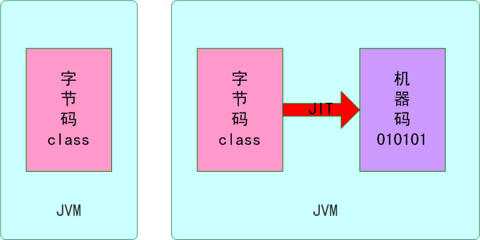
JVM两种执行方式
解释执行 编译执行

Slide 21




字节码
中间码 与机器无关 跨平台

Slide 22
JVM字节码中的指令
最多256个指令，目前JVM已有160
四种方法执行指令
invokestatic调用静态方法：A.execute()
invokespecial调用构造器或private方法：new A()
invokevirtual调用对象方法：a.bar()
invokeinterface调用接口方法：b.bar()

Slide 23
Compiled from "Demo.java"
public class Demo extends java.lang.Object{
public Demo();
Code:
0: aload_0
1: invokespecial #1; //Method java/lang/Object."<init>":()V
4: return
public void execute();
Code:
0: invokestatic #2; //Method A.execute:()I
3: pop
4: new #3; //class A
7: dup
8: invokespecial #4; //Method A."<init>":()V
11: astore_1
12: aload_1
13: invokevirtual #5; //Method A.bar:()I
16: pop
17: new #6; //class B
20: dup
21: invokespecial #7; //Method B."<init>":()V
24: astore_2
25: aload_2
26: invokeinterface #8, 1; //InterfaceMethod IFoo.bar:()I
31: pop
32: return
}
class A {
public static int execute() {
return 1 + 2;
}
public int bar() {
return 1 + 2;
}
}
class B implements IFoo{
public int bar() {
return 1 + 2;
}
}
public class Demo {
public void execute() {
A.execute();
A a = new A();
a.bar();
IFoo b = new B();
b.bar();
}
};

Slide 24
程序(线程)如何在栈里运行？
PC
寄
存
器
栈帧1
局部变量区
操作数栈区
栈帧2
局部变量区
操作数栈区
PC寄存器：保存指令计数器
栈帧：每次函数调用都会创建一个栈帧
局部变量区：存放方法中的局部变量、函数参数
操作数栈：存放中间计算结果

Slide 25
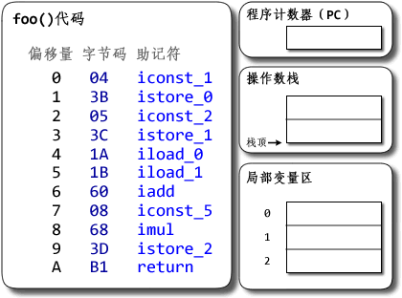
Compiled from "DemoStack.java"
public class DemoStack extends java.lang.Object{
public DemoStack();
Code:
0: aload_0
1: invokespecial #1; //Method java/lang/Object."<init>":()V
4: return
public static void foo();
Code:
0: iconst_1//定义常量1，压入栈
1: istore_0//弹出栈顶存到局部变量区0
2: iconst_2//定义常量2，压入栈
3: istore_1//弹出栈顶存到局部变量区1
4: iload_0//加载局部变量区0
5: iload_1//加载局部变量区1
6: iadd//加法结果，压入栈
7: iconst_5//定义常量，压入栈
8: imul//乘法结果，压入栈
9: istore_2//弹出栈顶存到局变量去2
10: return
}
public class DemoStack {
public static void foo() {
int a = 1;
int b = 2;
int c = (a + b) * 5;
}
};

Slide 26


Why&When编译执行?
解释执行
编译执行
vs
效率低
字节码
效率高
机器码
执行频率高的代码JIT自动编译
HotSpot
的由来

Slide 27

编译执行最高效

Slide 28


两种编译执行方式
client-compiler（C1）
server-compiler（C2）
vs
桌面端应用
占用内存少
性能高的部分做了少量优化
服务端应用
占用内存多
大量编译优化
自动选择：32位 自动选择：>2核2GB
设定：java -client 设定：java-server

Slide 29
client模式的少量优化
方法内联：
去虚拟化：
冗余消除：
小于-XX:MaxInlineSize=35字节的函数指令直接植入-XX:+PrintInlining可以查看内联信息；如：
bar(){small()}; small(){Code}→bar(){Code}
接口只有一个实现类时，直接植入实现方法指令；如
execute(IFoo foo){foo.bar(Code)} →execute(){Code}
对无用代码消除，如if(true){Code}→Code

Slide 30
server模式的大量优化
逃逸分析：
标量替换：
栈上分配：
同步消除：
判断变量是否会被外部读取，若没引用则为逃逸的；
用标准量替换集合量，节省内存，如：
Point p = new Point(1,2);print(p.x + "," +p.y);
→int x=1;y=2; print(x+","+y);
如果p没逃逸，会用栈创建，而不是堆。
创建快速，更加高效
方法结束栈回收，对象p自动回收
对逃逸对象同步时，消除同步，如：
Point p = new Point(1,2);sync(p){Code}→Code

Slide 31
控制编译时机
动态编译
运行中收集数据，自动做内联、逃逸分析进行优化
静态编译
启动时就执行编译
无法根据运行状况进行优化
反射执行
动态创建对象，没有字节码（只有反射实现的字节码）
动态生成字节码，更复杂，因此性能慢一些
Dsun.reflect.noInflation=true第一次就编译，否则调用15次后编译
-XX:CompileThreshold=1000：编译调用次数，默认client=1500，server=10000
-XX:OnStackReplacePercentage=140：OSR深度编译调用次数，默认client=933，server=140
-Xint禁止JIT编译，使用解释执行
X
(HotSpot未采用)

Slide 32
总结1下:运行机制
编译：语法/词法/语义→字节码
装载：class文件格式
链接：校验
初始化：需要时执行
执行：
解释执行：字节码，JIT自动编译(HotSpot)
禁止JIT编译-Xint
编译调用次数-XX:CompileThreshold=1000
OSR编译-XX:OnStackReplacePercentage=140
反射第一次编译-Dsun.reflect.noInflation=true，默认15次
编译执行：机器码，高效
client模式： 32位或java -client，桌面/占内存少/少量优化
server模式： 2核2GB或java -server，服务端/占内存多/大量优化

Slide 33

导航
1.怎么运行？编译装载执行机制
2.怎么配置？JVM内存分代
3.怎么配置？GC垃圾回收
4.怎么监测？JVM监测工具
5.怎么监测？Linux监测工具
6.怎么调优？内存调优

Slide 34


内存不能滥用
回收也需要耗费资源
用不好会无法回收

Slide 35
配置方法区和栈Stack
PC
寄
存
器
栈帧1
方
法
区
堆
局部变量区
操作数栈区
栈帧2
局部变量区
操作数栈区
方法区Perm(不足OutOfMemory)
-XX:PermSize=16MB，最大-XX:MaxPermSize=64MB
栈Stack(不足StackOverflowError)
-Xss=20MB

Slide 36
配置堆Heap
PC
寄
存
器
栈帧1
方
法
区
堆
局部变量区
操作数栈区
栈帧2
局部变量区
操作数栈区
限制：32位最大2GB，64位没上限
-Xms=1024MB, 默认物理内存1/64&小于1GB
-Xmx=1024MB, 默认物理内存1/4且小于1GB
堆调整策略：
当空余堆小于-XX:MinHeapFreeRatio=默认40%时，会增大到-Xmx
当空余堆大于-XX:MaxHeapFreeRatio=默认70%时，会减小到-Xms
经验：为了避免频繁调整，通常-Xms=-Xmx。

Slide 37
小技巧
测试机器最大可用内存
D:\jdk1.6.0_10\bin>java -Xmx2048m -version
Error occurred during initialization of VM
Could not reserve enough space for object heap
Could not create the Java virtual machine.

Slide 38
分代管理Young
PC
寄
存
器
栈帧1
方
法
区
堆
局部变量区
操作数栈区
Young
Old
栈帧2
Eden
Fr
To
局部变量区
操作数栈区
Young：保存大部分80-90%生命期较短的新对象，便于高效回收
-Xmn设置Young的大小
-XX:NewSize表示Young最小空间
-XX:MaxNewSize表示Young最大空间
-XX:NewRatio=m表示Young:Old=1:m

Slide 39
分代管理Eden
PC
寄
存
器
栈帧1
方
法
区
堆
局部变量区
操作数栈区
Young
Old
栈帧2
Eden
Fr
To
局部变量区
操作数栈区
Eden：存储新创建的对象
-XX:SurvivorRatio=8设置Eden与From/To比例，即Eden=8,From=1,To=1；
From/To：救助空间
Eden满时有个小范围的Young GC，会将Eden中依然存活的对象移到From；
当From填满，此区活动对象会移动到To；
如此往复，直到From/To目标区域填满，依然存活的对象移到Old

Slide 40
分代管理Old
PC
寄
存
器
栈帧1
方
法
区
堆
局部变量区
操作数栈区
Young
Old
栈帧2
Eden
Fr
To
局部变量区
操作数栈区
Old：保存生存期较长的对象。整个新生代满时Full GC，将新生代的部分存活对象移到旧生代中。
旧生代大小Xmx-Xmn
对于大于-XX:pretenureSizeThreshold=1024byte的大对象也会存放在Old中，这在新生代采用ParallelScavengeGC时无效

Slide 41
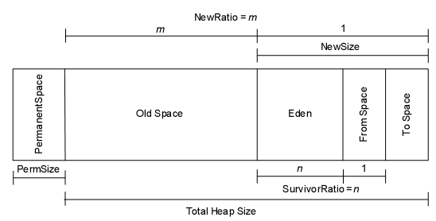
分代的汇总图

Slide 42
总结2下:分代配置
Perm方法区
-XX:PermSize=16MB
-XX:MaxPermSize=64MB
Stack栈
-Xss=20MB
Heap堆
-Xms=1024MB(默认内存1/64&小于1GB)
-Xmx=1024MB(默认内存1/4且小于1GB)
自调整：-XX:MinHeapFreeRatio=40%, -XX:MaxHeapFreeRatio=70%,故-Xms=-Xmx
限制：32位最大2GB，64位没上限，最大内存：java -Xmx2048m –version
Young新生代：大部分新对象，回收快
-Xmn=20MB
-XX:NewSize=20MB
-XX:MaxNewSize=20MB
-XX:NewRatio=m表示Young:Old=1:m
Eden存储新创建的对象
-XX:SurvivorRatio=8设置Eden与From/To比例，即Eden=8,From=1,To=1
From/To救助空间
Old旧生代：生存期较长对象
大小为：Xmx-Xmn
大于-XX:pretenureSizeThreshold=1024byte的大对象也会存放在Old

Slide 43

导航
1.怎么运行？编译装载执行机制
2.怎么配置？JVM内存分代
3.怎么配置？GC垃圾回收
4.怎么监测？JVM监测工具
5.怎么监测？Linux监测工具
6.怎么调优？内存调优

Slide 44
GC内容
垃圾收集方式
垃圾收集算法
收集策略选择
YoungGC：串行、并行回收、并发
OldGC：串行、并行、并发
FullGC：多种时机、GC 套餐、配置原则

Slide 45
垃圾收集两种方式
引用计数
对象引用遍历

Slide 46
垃圾搜集算法
复制
标记清除
标记压缩

Slide 47
垃圾搜集算法1
复制
找到活动对象拷贝到新的空间
适合存活对象较少情况，增加内存成本高

Slide 48
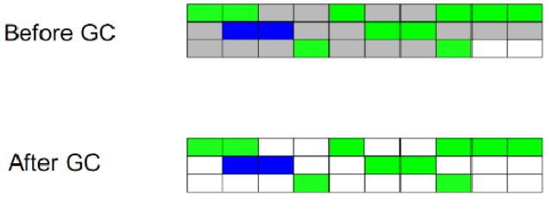
垃圾搜集算法2
标记清除
从跟开始将活动对象标记，然后再扫描未标记的一次回收
不需要移动对象，仅对不存活对象处理，适合存活对象较多情况，会造成内存碎片

Slide 49
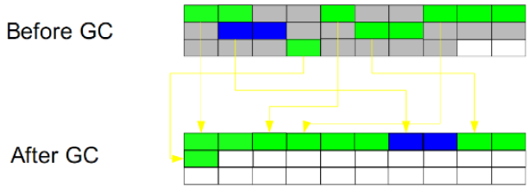
垃圾搜集算法3
标记压缩
在标记清除基础上，往左移动存活对象
成本高，好处是没有碎片

Slide 50

GC收集哪里的垃圾？
PC寄存器
栈帧1
方
法
区
堆
局部变量区
操作数栈区
Young
Old
栈帧2
Eden
Fr
To
局部变量区
操作数栈区
GC

Slide 51
新生代GC
Young GC
串行GC
（Serial GC）
并行回收GC（Parallel Scavenge GC）
并行GC（ParNew GC）

Slide 52
串行GC（Serial GC）
触发时机：
创建新对象， Eden不足触发Young GC
收集过程：
Eden中存活对象→复制到From→移动到To。如此往复，直到目标区From/To不够时，将依然存活的对象放到Old
适用场景
单线程执行，适用于单CPU、新生代空间小、要求不高的应用。
默认：client模式或32位机
设置：
启用：-XX:+UseSerialGC
比例：-XX:SurivorRatio=8，如-Xmn=10MB，则Eden=8,From=To=1

Slide 53
并行回收GC（Parallel Scavenge）
触发时机：
创建对象时，如果Eden空间不足，此对象大于等于Eden/2，则直接在Old上分配
适用场景：
多线程执行，适用于多CPU、要求高的应用。
默认：server模式（2核2GB）。
设置：
启用：-XX:+UseParallelGC指定
并发线程数：当CPU核数<=8时，为CPU核数；当多余8核时为3+(核数*5)/8，如16核为13线程。也可用-XX:ParallelGCThreads=4固定
比例：
Eden/From/To比例为-XX:InitialSurivorRatio=8控制，比如-Xmn=8MB，则Eden=6,From=To=1。
如果不配置该参数，可以通过-XX:SurivorRatio来控制，为其值+2。
会根据频率、消耗时间动态调整比例，可用-XX:-UseRSAdaptiveSizePolicy固定

Slide 54
并行回收GC（Parallel Scavenge）
举例：DemoPSGC.java
public class DemoPSGC {
public static void main(String args[]) throws Exception {
Thread.sleep(30000);
byte[] bytes = new byte[1024*1024*2];//2MB
Thread.sleep(1000);
byte[] bytes2 = new byte[1024*1024*2];//2MB
Thread.sleep(1000);
byte[] bytes3 = new byte[1024*1024*2];//2MB
System.out.println("ready to direct allocate to old");
Thread.sleep(1000);
byte[] bytes4 = new byte[1024*1024*4];//4MB
Thread.sleep(1000);
}
};

Slide 55
并行回收GC（Parallel Scavenge）
运行： Eden=8M,From=1M,To=1M,Old=10M
jstat查看：
查看结果：
java -Xms20M -Xmx20M -Xmn10M -XX:SurvivorRatio=8 -XX:+UseParallelGC DemoPSGC
ps -ef|grep PSGC //得到进程号8973
jstat -gc 8973 1000
jstat -gcutil 8973 1000
S0C S1C S0U S1U EC EU OC OU PC PU YGC YGCT FGC FGCT GCT
1024.0 1024.0 0.0 0.0 8192.0 327.8 10240.0 0.0 21248.0 2481.9 0 0.000 0 0.000 0.000
1024.0 1024.0 0.0 0.0 8192.0 327.8 10240.0 0.0 21248.0 2482.0 0 0.000 0 0.000 0.000
1024.0 1024.0 0.0 0.0 8192.0 2375.8 10240.0 0.0 21248.0 2482.0 0 0.000 0 0.000 0.000
1024.0 1024.0 0.0 0.0 8192.0 4423.9 10240.0 0.0 21248.0 2482.0 0 0.000 0 0.000 0.000
1024.0 1024.0 0.0 0.0 8192.0 6471.9 10240.0 0.0 21248.0 2482.1 0 0.000 0 0.000 0.000
1024.0 1024.0 0.0 0.0 8192.0 6471.9 10240.0 4096.0 21248.0 2482.1 0 0.000 0 0.000 0.000

Slide 56
并行回收GC（Parallel Scavenge）
打印GC日志：
控制台输出：
java -Xms20M -Xmx20M -Xmn10M -XX:SurvivorRatio=8 -XX:+UseParallelGC -verbose:GC -XX:+PrintGCDetails DemoPSGC
[@10_10_82_80 test]# java -Xms20M -Xmx20M -Xmn10M -XX:SurvivorRatio=8 -XX:+UseParallelGC -verbose:GC -XX:+PrintGCDetails DemoPSGC
ready to direct allocate to old
Heap
PSYoungGen total 9216K, used 6635K [0x00002aaab4000000, 0x00002aaab4a00000, 0x00002aaab4a00000)
eden space 8192K, 81% used [0x00002aaab4000000,0x00002aaab467af90,0x00002aaab4800000)
from space 1024K, 0% used [0x00002aaab4900000,0x00002aaab4900000,0x00002aaab4a00000)
to space 1024K, 0% used [0x00002aaab4800000,0x00002aaab4800000,0x00002aaab4900000)
PSOldGen total 10240K, used 4096K [0x00002aaab3600000, 0x00002aaab4000000, 0x00002aaab4000000)
object space 10240K, 40% used [0x00002aaab3600000,0x00002aaab3a00018,0x00002aaab4000000)
PSPermGen total 21248K, used 2513K [0x00002aaaae200000, 0x00002aaaaf6c0000, 0x00002aaab3600000)
object space 21248K, 11% used [0x00002aaaae200000,0x00002aaaae4745f8,0x00002aaaaf6c0000)

Slide 57
并行GC（ParNew GC）
适用场景：
与并行回收GC不同是，需配合Old使用CMSGC。原因是：ParNewGC不能与并行的旧生代GC同时使用。
启动方式：
启用：-XX:UseParNewGC
禁用GC：该GC也可以通过System.gc()来触发，如果想禁用该功能，可以设定-XX:DisableExplicitGC

Slide 58
旧生代GC
Old GC
串行GC（Serial GC）
并行GC（Compacting）
并发GC（CMS：Concurrent Mark-Sweep GC）

Slide 59
旧生代串行GC（Serial GC）
收集算法：
标记清除和标记压缩
适用场景：
采用单线程执行，耗时较长，执行时需暂停应用
默认： client模式或32位机默认采用这种方式
设置：
启用：-XX:+UseSerialGC
默认： client模式或32位机
-XX:+PrintGCApplicationStoppedTime查看GC造成的应用暂停时间。

Slide 60
旧生代并行GC（Compacting）
收集算法：
标记压缩算法实现，内存分配和串行方式相同
适用场景：
采用多线程方式，做了优化，应用暂停时间缩短
启用方式：
与新生代相同，用-XX:+UseParallelGC指定
默认：server模式或非32位机默认采用这种方式

Slide 61
旧生代并发GC（CMS：Concurrent Mark-Sweep GC）
收集算法：
标记清除算法实现
适用场景：
对GC并发进行，大大缩短应用暂停时间，但总GC时间会变长
启用方式：
-XX:UseConcMarkSweepGC
默认回收线程数: (并行GC线程数+3）/4，也可用-XX:ParallelCMSThreads=10指定
-XX:+CMSClassUnloadingEnabled来启用持久代使用CMS

Slide 62
旧生代并发GC（CMS：Concurrent Mark-Sweep GC）
整理垃圾：
-XX:UseCMSCompactAtFullCollection启动碎片整理功能，每次Full GC后都会整理
-XX:CMSFullGCsBeforeCompaction=2指定多少次Full GC后才整理。
注意：整理需要暂停整个应用
触发条件：
旧生代使用空间达到百分比CMSInitiatingOccupancyFraction=92
持久代百分比CMSInitiatingPermOccupancyFraction=92
JVM会根据GC频率、旧生代增长趋势自动触发，可以用

Slide 63
Full GC
什么是Full GC?
旧生代和持久代执行GC时，即是对新生代、旧生代、持久代都GC，即Full GC。
执行过程：
首先：新生代GC，-XX:ScanengeBeforeFullGC来禁止Full GC时对新生代进行GC
然后：按照旧生代的配置方式对旧生代、持久代进行GC。

Slide 64
Full GC触发时机
（1）System.gc();
-XX:_DisableExplicitGC禁止
（2）旧生代空间不足（新生代对象转入、创建大对象、大数组）Full GC后仍然不足报OutOfMemoryError: Java heap space。
（3）持久代空间满（加载类、反射类、调用方法较多），Full GC后仍然不足报OutOfMemoryError: PermGen space。
（4）CMS GC时出现promotion failed（Young GC时From/To放不下，旧生代也放不下）和concurret mode failure（CMS GC同时有对象要放入旧生代，但空间不足）
（5）统计Young GC时要移到旧生代的对象大小，大于旧生代剩余空间
（6）RMI会1小时执行一次Full GC，可以用-Java -Dsun.rmi.dgc.client.gcInterval=3600000来设置间隔
用-XX:_DisableExplicitGC禁止RMI调用System.gc()

Slide 65
GC套餐
默认GC配置 | 新生代GC方式 | 旧生代持久代GC方式
client模式 | 串行 | 串行
server模式 | 并行回收 | 并行GC
-XX:+UseSerialGC | 串行GC | 串行GC
-XX:+UseParallelGC | 并行回收GC | 并行GC
-XX:+UseConcMarkSweepGC | 并行GC | 并发GC(failure串行GC)
-XX:+UseParNewGC | 并行GC | 并行GC
-XX:+UseParallelOldGC | 并行回收GC | 并行GC
-XX:+UseConcMarkSweepGC -XX:-UseParNewGC | 串行GC | 并发GC(failure串行GC)
不支持组合：
-XX:+UseParNewGC -XX:UseParallelOldGC
-XX:+UseParNewGC -XX:UseSerialGC

Slide 66
GC配置的原则
吞吐量优先：
吞吐量=GC消耗时间/应用运行总时间
默认是-XX:GCTimeRatio=99%（程序运行100分，GC1分钟）
暂停时间优先：
暂停时间=GC每次造成的应用暂停时间。
默认不启用该策略。
可通过-XX:MaxGCPauseMillis=n来设定停顿时间范围。
如果以上两个参数都设定，则先满足暂停时间策略，再满足吞吐量策略。但总的目标应该是，降低GC对应用的影响。
Full GC次数不能太频繁

Slide 67
总结3下:GC配置
垃圾收集方式：引用计数收集器，对象引用遍历
垃圾收集算法：复制、标记清除、标记压缩
YoungGC：
串行GC(Serial)：单线程/单CPU/新生代小，默认client或32位
启用：-XX:+UseSerialGC
比例：-XX:SurivorRatio=8，如-Xmn=10MB，则Eden=8,From=To=1
并行回收GC(Parallel Scavenge)：多线程/多CPU，默认server模式(2核2GB)
启用：-XX:+UseParallelGC
比例：-XX:InitialSurivorRatio=8(或-XX:SurivorRatio+2)，如-Xmn= 8MB，则Eden=6,From=To=1；或-XX:-UseRSAdaptiveSizePolicy固定
线程数：<=8核，或3+(核数*5)/8，或-XX:ParallelGCThreads=4固定
并行GC(ParNew)：需配合Old使用CMSGC
启用：-XX:UseParNewGC

Slide 68
总结3下:GC配置
Old/PermGC：
串行GC(Serial)：单线程/耗时长/暂停应用，默认client或32位
启用：-XX:+UseSerialGC
并行GC(Compacting)：多线程/优化/暂停短，默认server(2核2GB)
启用：-XX:+UseParallelGC
并发GC(CMS)：并发/暂停更短/总GC变长
启用：-XX:UseConcMarkSweepGC
-XX:+CMSClassUnloadingEnabled持久代
线程数: (并行GC线程数+3)/4，或-XX:ParallelCMSThreads=10固定
整理垃圾：
-XX:UseCMSCompactAtFullCollection每次
-XX:CMSFullGCsBeforeCompaction=n次
触发条件：
旧生代CMSInitiatingOccupancyFraction=92%
持久代CMSInitiatingPermOccupancyFraction=92%
或-XX:UseCMSInitiatingOccupancyOnly=true禁用

Slide 69
总结3下:GC配置
FullGC：
(1)System.gc();
(2)旧生代空间不足(新生代对象转入、创建大对象/大数组)
(3)持久代空间满(加载类、反射类、调用方法较多)
(4)CMS GC时出现promotion failed(Young GC时From/To放不下，旧生代也放不下)和concurret mode failure(CMS GC同时有对象要放入旧生代，但空间不足)
(5)统计Young GC时要移到旧生代的对象大小，大于旧生代剩余空间
(6)RMI每1小时一次，或-Java -Dsun.rmi.dgc.client.gcInterval=3600000
-XX:ScanengeBeforeFullGC来禁止Full GC时对新生代进行GC
GC套餐：
-XX:+UseConcMarkSweepGC常用
GC配置原则
吞吐量优先：-XX:GCTimeRatio=99%
暂停时间优先：-XX:MaxGCPauseMillis=n
Full GC次数不能太频繁
其他：
禁用System.gc()：-XX:DisableExplicitGC
查看GC暂停：-XX:+PrintGCApplicationStoppedTime
打印GC日志：-verbose:GC -XX:+PrintGCDetails

Slide 70
导航
1.怎么运行？编译装载执行机制
2.怎么配置？JVM内存分代
3.怎么配置？GC垃圾回收
4.怎么监测？JVM监测工具
5.怎么监测？Linux监测工具
6.怎么调优？内存调优

Slide 71
输出GC日志
输出到控制台
-XX:+PrintGC简要信息
-XX:+PrintGCDetails详细信
-XX:+PrintGCTimeStamps时间戳
-XX:+PrintGCApplicationStoppedTime暂停时间
输出到文件
-Xloggc:/opt/gc.log
java -Xms20M -Xmx20M -Xmn10M -XX:SurvivorRatio=8 -XX:+UseParallelGC -verbose:GC -XX:+PrintGC -XX:+PrintGCDetails -XX:+PrintGCTimeStamps -XX:+PrintGCApplicationStoppedTime DemoPSGC
java -Xms20M -Xmx20M -Xmn10M -XX:SurvivorRatio=8 -XX:+UseParallelGC -verbose:GC -XX:+PrintGCDetails -XX:+PrintGCTimeStamps -Xloggc:/opt/test/gc.log DemoPSGC

Slide 72
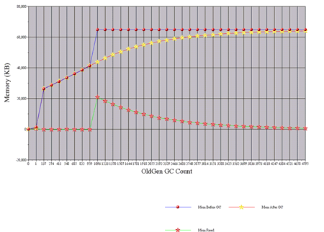
可视化工具
GCPortal
Sun提供，Tomcat老版本，JDK1.4, <=5MB
GC参数预测

Slide 73
可视化工具
JVisualVM.exe/bin，类似jprofiler
集成多个JDK6update7命令行工具：jstat,JConsole,jstack,jmap和jinfo
作用：生成和分析海量数据、跟踪内存泄漏、监控GC、执行内存和CPU分析
开发人员：监控，分析，获 胜Thread-Dumps，浏览Heap dumps
系统管理员：监测，控制Java应用程序横跨整个网络的情况
维护人员：创建包含所有必要信息的Bug报告
连接到远程主机
grant codebase "file:/usr/local/jdk/lib/tools.jar" {
permission java.security.AllPermission;
};
jstatd -J-Djava.security.policy=/home/test/jstatd.java.policy -J-Djava.rmi.server.logCalls=true

Slide 74
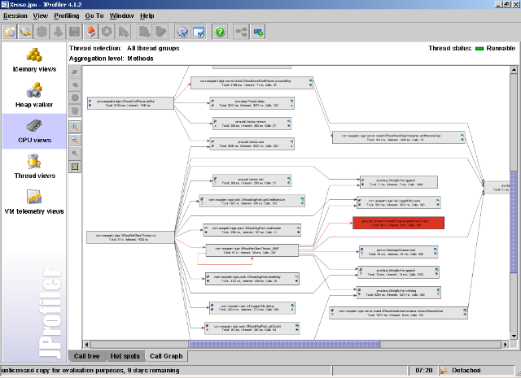
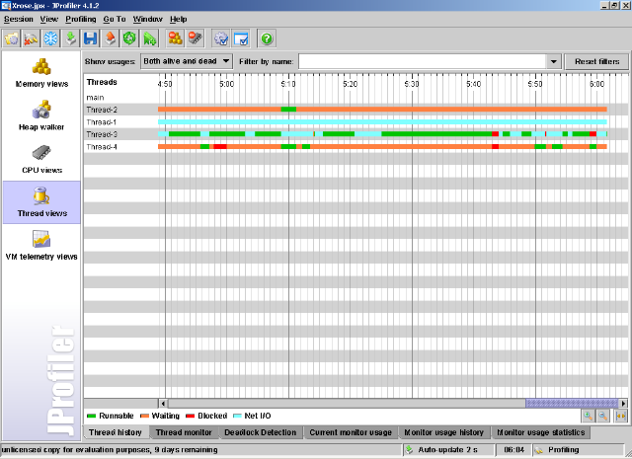
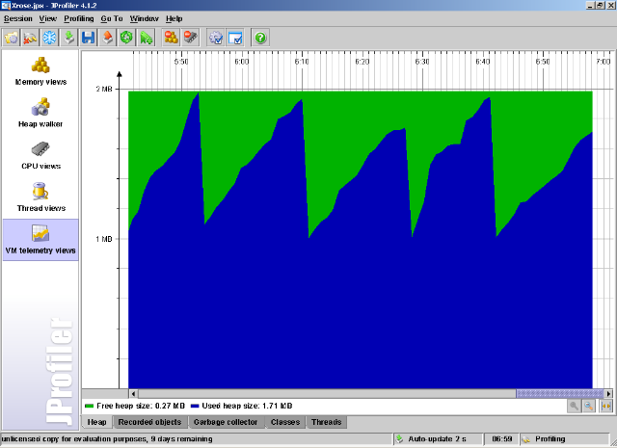
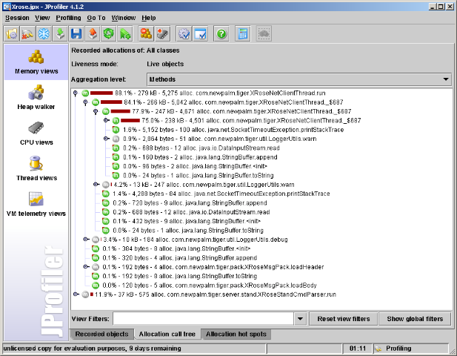
可视化工具
JProfiler
客户端服务端
内存分析
CPU分析
堆遍历
线程分析
遥感监测

Slide 75
可视化工具
MAT(Eclipse Memory Analyzer)
分析dump文件，比jhat强大，能够快速地定位Java内存泄露
可以获得堆中对象的数据统计
可以获得对象相互引用的关系
采用Tree的方式来展现整个栈对象相互引用的情况
支持使用OQL语言来查询对象信息
http://www.eclipse.org/mat/about/screenshots.php

Slide 76
命令行工具:基本信息
jstatd：启动JVM监控服务，基于RMI，提供本机JVM应用程序的信息，默认端口1099
启动：jstatd -J-Djava.security.policy=my.policy
客户端：JVisualVM/jps
jps：查看JVM里所有进程的具体状态, 包括进程ID，进程启动的路径等
jps：列出本机所有的jvm实例
jps 10.10.82.80：列出远程服务器所有的jvm实例，采用rmi协议，默认连接端口为1099
jinfo：观察运行中的Java程序的运行环境参数，Java System属性和JVM命令行参数
实例：jinfo [pid]
jdb：命令行调试器，断点、附加代码、远程、优化

Slide 77
命令行工具:内存/dump
jmap：查看各个代内存状况，可导出内存信息。
堆使用情况：jmap -heap 2083
对象数量大小：jmap -histo 2083
存活对象情况：jmap -histo:live 2083（内存泄露）
PermGen情况：jmap -permstat 2083
Dump文件：jmap dump:format=b,file=dump.log 2083
分析软件：jhat, Eclipse Memory Analyzer
jhat：分析堆dump文件
加载：jhat -J-Xmx1024M dump.log
查看：http://localhost:7000/

Slide 78
命令行工具:线程
jstack：监控线程信息
线程状态
waiting等锁
Object.wait()等待唤醒
runnable等待资源
实例：jstack [pid]

Slide 79
命令行工具:GC
jstat：用来按一定频率查看JVM各代占用情况、Young GC次数、Full GC次数、消耗时间
实例：jstats -gcutil [pid] [interval] [count]
打印5秒：jstat -gcutil 2083 1000 5
PermGen信息：jstat -class 2083
实时编译信息：jstat -compiler 2083
GC信息：jstat -gc 2083
GC百分比：jstat -gcutil 2083
jconsole：基于JMX的实时图形化监测工具，可以观察到Java进程的gc，class，内存等信息。
是jstat命令的图形化
监控远程
-Dcom.sun.management.jmxremote
-Dcom.sun.management.jmxremote.port=9001
-Dcom.sun.management.jmxremote.authenticate=false
-Dcom.sun.management.jmxremote.ssl=false

Slide 80
总结4下:JVM监测
输出GC
-XX:+PrintGC简要信息
-XX:+PrintGCDetails详细信
-XX:+PrintGCTimeStamps时间戳
-XX:+PrintGCApplicationStoppedTime暂停时间
-Xloggc:/opt/gc.log文件
可视化工具
GC Portal老化
JVisualVM基于RMI，全面代替命令行
JProfiler收费
Eclipse Memory Analyser分析dump，比jhat强大

Slide 81
总结4下:JVM监测
基本信息：jstatd+jps+jinfo+jdb
RMI服务：jstatd -J-Djava.security.policy=my.policy
查看进程：jps 10.10.82.80
运行参数：jinfo 2083
内存：jmap+jhat
堆使用情况：jmap -heap 2083
对象数量大小：jmap -histo 2083
存活对象情况：jmap -histo:live 2083（内存泄露）
PermGen情况：jmap -permstat 2083
Dump文件：jmap dump:format=b,file=dump.log 2083
Dump分析：jhat -J-Xmx1024M dump.log，查看http://localhost:7000/

Slide 82
总结4下:JVM监测
线程：jstack
输出线程：jstack 2083
waiting等锁
Object.wait()等待唤醒
runnable等待资源
GC：jstat
打印5秒：jstat -gcutil 2083 1000 5
PermGen信息：jstat -class 2083
实时编译信息：jstat -compiler 2083
GC信息：jstat -gc 2083
GC百分比：jstat -gcutil 2083
可视化工具：jconsole+jvisualvm
jconsole：适合分析内存和GC
Jvisualvm：适合分析内存、线程、CPU，可以做性能分析

Slide 83
运行机制：字节码、动态编译、server模式 配置空间：Perm、Stack、Heap、Eden/From/To、Old GC配置策略：Young GC、Old GC、Full GC 监控：内存jmap+jhat、栈jstack、GC jstat、jconsole+jvisualvm

Slide 84
一切都是浮云

Slide 85
为的是遇到三高问题 CPU消耗高 内存占用高 文件IO高 降低三低指数 Full GC次数 GC消耗时间 GC应用暂停时间

Slide 86
导航
1.怎么运行？编译装载执行机制
2.怎么配置？JVM内存分代
3.怎么配置？GC垃圾回收
4.怎么监测？JVM监测工具
5.怎么监测？Linux监测工具
6.怎么调优？内存调优

Slide 87
调优涉及到很多方面
硬件
负载
操作系统
Linux
运行环境软件
Nginx/Apache/Squid/Resin
JVM参数
应用本身
Java程序

Slide 88
调优前要做到
调查系统现状/寻找性能瓶颈/定位问题
请求次数
响应时间
资源消耗：CPU/内存/文件/网络
确定调优目标
单机用户量=用户量/机器数
并发目标：如95%用户500ms响应
…

Slide 89
调优过程
定位资源消耗
在哪里
CPU/内存/文件/网络
什么类型
线程调度太频繁
线程load太高
Full GC太频繁
Full GC时间过长
文件读写太慢、堵塞
定位问题代码
使用Java工具分析内存、线程
优化问题代码
未来：编写高效代码

Slide 90
CPU消耗分析
概念
上下文切换：文件IO、网络IO、锁、Sleep
运行队列（load）：每个核任务队列，最好1~3
利用率（关键指标）：进程、内核、中断处理、IO等待、空闲
top命令
top按进程显示
top –p 29974按进程ID显示
top→1按核显示
top→shift+h按线程显示
vmstat采样
vmstat -1每1秒采样
sar历史消耗
procs -----------memory---------- ---swap-- -----io---- --system-- -----cpu------
r b swpd free buff cache si so bi bo in cs us sy id wa st
0 3 0 15973668 4359360 23257704 0 0 0 123 0 0 27 5 66 2 0
0 2 0 15974188 4359360 23257732 0 0 0 5092 1878 3922 0 0 93 6 0
15时00分01秒 CPU %user %nice %system %iowait %steal %idle
15时10分01秒 all 6.87 0.00 7.48 1.14 0.00 84.51
15时20分01秒 all 6.78 0.00 7.44 1.77 0.00 84.01

Slide 91
CPU问题定位
top参数意义
us用户进程任务：高是线程粒度太大，线程一直处于可运行状态Runabble
原因1：线程无阻塞、循环、大计算（正则、纯粹大运算）
原因2：频繁GC(Eden/Old小，新对象占用内存多，YoungGC/Full GC)
定位线程：top -5650→shift+h找到线程号26697， 0x6849
一个线程总占用高： jstack 26697 | grep ‘nid=0x6849’
多个线程来回切换无法定位：jstack 26697
sy内核线程切换：高是线程太多粒度太小
原因：不断阻塞切换、锁等待、IO等待
定位线程： jstack -l 26697，分析等待状态、锁竞争过多线程
ni为nice改变优先级，id空闲时间
wa等待io：大文件
hi硬件中断：网卡接收数据频繁等
si软件中断
top - 16:57:02 up 98 days, 1:40, 9 users, load average: 7.71, 9.08, 11.05
Tasks: 279 total, 1 running, 277 sleeping, 0 stopped, 1 zombie
Cpu(s): 27.4%us, 5.1%sy, 0.0%ni, 65.6%id, 1.8%wa, 0.0%hi, 0.0%si, 0.0%st
Mem: 65981472k total, 49901984k used, 16079488k free, 4359276k buffers
Swap: 4192956k total, 0k used, 4192956k free, 23197812k cached

Slide 92
内存消耗分析
vmstat
swpd已用虚拟内存kb：过高表示物理内存不够用
原因：JVM内存设置过大，Java线程过多，ByteBuffer过多----即可定位
free空闲物理内存
buff用作缓冲内存
cache用作缓存内存
si每秒从disk读至内存数据量
so每秒从内存挟制disk数据量
procs -----------memory---------- ---swap-- -----io---- --system-- -----cpu------
r b swpd free buff cache si so bi bo in cs us sy id wa st
0 3 0 15973668 4359360 23257704 0 0 0 123 0 0 27 5 66 2 0
0 2 0 15974188 4359360 23257732 0 0 0 5092 1878 3922 0 0 93 6 0

Slide 93
内存消耗分析
sar -r
swap相关：kbswpfree,kbswpused
物理内存：kbmemfree,kbmemused
实际可用=kbmemfree+kbfuffers缓冲+kbcached缓存
top：显示的是实际占用内存=Heap+Stack+Perm+ByteBuffer
vmstat/sar/top对比
sar优点：比vmstat，可分析历史
vmstat/sar弱点：不能分析进程内存，top可以
top弱点：不易分析实际占用内存
10时00分01秒 kbmemfree kbmemused %memused kbbuffers kbcached kbswpfree kbswpused %swpused kbswpcad
10时10分01秒 18004796 47976676 72.71 4354120 21700168 4192956 0 0.00 0
10时20分01秒 17919088 48062384 72.84 4354152 21746360 4192956 0 0.00 0

Slide 94
文件IO消耗分析
iostat -x
iowait每次IO等待CPU比例，高是因为一直等不到IO
原因1：文件读写文件占用时间长，多个线程需要大量写入（如频繁写日志）
原因2：磁盘设备处理速度慢
原因3：文件系统慢
原因4：操作文件太大
定位线程：jstack找到runnable中的线程
tps每秒IO请求数
Blk_read/s每秒读区块数(512byte)
Blk_wrtn/s每秒写区块数
Blk_read读区块总数
Blk_wrtn写区块总数
avg-cpu: %user %nice %system %iowait %steal %idle
2.54 0.00 0.55 0.03 0.00 96.87
Device: tps Blk_read/s Blk_wrtn/s Blk_read Blk_wrtn
sda 11.17 41.40 417.44 436437014 4400574548
sda1 1.11 0.13 37.17 1356426 391818168
sda2 0.00 0.00 0.00 1424 0
sda3 2.64 1.02 35.43 10714778 373487500
sda4 0.00 0.00 0.00 8 0
sda5 0.65 0.66 23.25 6921378 245057640
sda6 6.78 39.60 321.60 417442456 3390211240

Slide 95
文件IO消耗分析
采样iostat -x xvda 3 5
r/s每秒读的请求数
r/s每秒写的请求书
avgqu-sz等待请求队列的平均长度
await每次IO等待时间ms
svctm平均每次设备执行IO操作时间
avg-cpu: %user %nice %system %iowait %steal %idle
2.54 0.00 0.55 0.03 0.00 96.87
Device: rrqm/s wrqm/s r/s w/s rsec/s wsec/s avgrq-sz avgqu-sz await svctm %util
sda 0.13 41.63 0.61 10.56 41.39 417.55 41.07 0.03 2.58 0.32 0.36
sda1 0.01 3.54 0.00 1.11 0.13 37.17 33.58 0.00 1.01 0.31 0.03
sda2 0.00 0.00 0.00 0.00 0.00 0.00 54.77 0.00 5.08 4.62 0.00
sda3 0.02 1.81 0.02 2.62 1.02 35.43 13.83 0.00 0.30 0.20 0.05
sda4 0.00 0.00 0.00 0.00 0.00 0.00 2.00 0.00 12.00 12.00 0.00
sda5 0.01 2.29 0.03 0.62 0.66 23.25 36.71 0.00 0.98 0.37 0.02
sda6 0.10 33.99 0.56 6.22 39.59 321.69 53.32 0.03 3.88 0.42 0.28

Slide 96
网络IO消耗分析
cat /proc/interrupts：查看网卡中断是否均衡分配到各CPU
只分配到一个CPU：修改kernel，或用支持MSI-X网卡
tcpdump -i eth0 -s 0 -l -w - dst port 11214 | strings | grep test_
sar -n ALL 1 2：统计收发包成功失败数量
网卡成功接包、发包信息
网卡失败接包、发包信息(ping)
socket统计信息
18时38分08秒 IFACE rxpck/s txpck/s rxbyt/s txbyt/s rxcmp/s txcmp/s rxmcst/s
18时38分09秒 lo 0.00 0.00 0.00 0.00 0.00 0.00 0.00
18时38分09秒 eth0 581.00 703.00 107914.00 89316.00 0.00 0.00 0.00
18时38分09秒 eth1 8.00 0.00 512.00 0.00 0.00 0.00 0.00
18时38分09秒 usb0 0.00 0.00 0.00 0.00 0.00 0.00 0.00
18时38分08秒 IFACE rxerr/s txerr/s coll/s rxdrop/s txdrop/s txcarr/s rxfram/s rxfifo/s txfifo/s
18时38分09秒 lo 0.00 0.00 0.00 0.00 0.00 0.00 0.00 0.00 0.00
18时38分09秒 eth0 0.00 0.00 0.00 0.00 0.00 0.00 0.00 0.00 0.00
18时38分09秒 eth1 0.00 0.00 0.00 0.00 0.00 0.00 0.00 0.00 0.00
18时38分09秒 usb0 0.00 0.00 0.00 0.00 0.00 0.00 0.00 0.00 0.00
18时38分08秒 call/s retrans/s read/s write/s access/s getatt/s
18时38分09秒 0.00 0.00 0.00 0.00 0.00 0.00

Slide 97
总结5下:Linux监测
CPU消耗分析
top ：进程/线程
us高：线程粒度大，GC频繁，配合jstack定位线程
sy高：线程粒度小，IO等待，配合jstack定位线程
vmstat -1 ：采样
sar ：历史
内存消耗分析
vmstat ：弱点是不能分析进程内存
swpd高：JVM内存大，线程多，ByteBuffer多
sar -r ：可分析历史，弱点是不能分析进程内存
top：弱点是仅显示实际内存占用
文件IO消耗分析
iostat -x
iowait高：文件读写长，磁盘/文件系统慢，文件太大，配合jstack定位线程
网络IO消耗分析
cat /proc/interrupts：查看网卡中断是否均衡分配到各CPU:修改kernel/MSI-X网卡
tcpdump -i eth0 -s 0 -l -w - dst port 11214 | strings | grep test_
sar -n ALL 1 2：只能统计收发包成功失败数量

Slide 98
导航
1.怎么运行？编译装载执行机制
2.怎么配置？JVM内存分代
3.怎么配置？GC垃圾回收
4.怎么监测？JVM监测工具
5.怎么监测？Linux监测工具
6.怎么调优？内存调优

Slide 99

程序执行慢的原因
并发还是不并发?
锁竞争激烈
单线程
量
数据量增长
用户量增长
应关注峰值

Slide 100
JVM调优在哪些方面
内存管理
代大小配置：决定了YoungGC和FullGC
GC策略
GC次数
GC时间
应用暂停时间
程序优化

Slide 101
代大小调优策略
关键参数
决定Heap大小：-xms -xmx –xmn(-xms=-xmx)
取决与操作系统位数和CPU能力
能大则大，不能浪费：失效缓存
Eden/From/To：决定YounGC：-XX:SurvivorRatio
新生代存活周期：决定FullGC ：–XX:MaxTenuringThreshold
新生代/旧生代
避免新生代设置过小
频繁YoungGC
大对象,From/To不足→FullGC
避免新生代设置过大
旧生代变小，频繁FullGC
新生代变大，YoungGC更耗时
建议
新生代:Heap=33%，即Young:Old=1:2

Slide 102
代大小调优策略
避免Eden过小或过大
避免Eden设置过小
频繁YoungGC
避免Eden设置过大
From/To，频繁FullGC
建议
Eden:From:To=8:1:1
合理设置新生代存活周期
避免设置过小
频繁FullGC
避免设置过大
From/To占满也会Full GC
默认值15

Slide 103

GC调优策略
Full GC次数
Young GC: 5/s
Full GC: 1/min
GC消耗时间
100ms?
GC应用暂停时间
100ms?10s以上完蛋
经验值，有陷阱

Slide 104
建议
64位机,配置不同于32位
多核
内存能大些
XMX=XMS，MaxPermSize=MinPermSize，减轻伸缩堆大小
调试，如-XX:+PrintClassHistogram-XX:+PrintGCDetails- XX:+PrintGCTimeStamps-XX:+PrintHeapAtGC-Xloggc:log/gc.log
若用了缓存，旧生代应该大一些，HashMap不应该无限制长，建议采用LRU算法的Map做缓存，LRUMap的最大长度也要根据实际情况设定
永久代会逐渐变满，所以隔三差五重起java服务器是必要的

Slide 105
举例(日pv百万,1年无宕机)
$JAVA_ARGS.="-Dresin.home=$SERVER_ROOT
-server-Xms6000M-Xmx6000M-Xmn500M
-XX:PermSize=500M-XX:MaxPermSize=500M
-XX:SurvivorRatio=65536 -XX:MaxTenuringThreshold=0 //去掉了救助空间
-Xnoclassgc //禁用类垃圾回收，性能会高一点，如果动态类少
-XX:+DisableExplicitGC //禁止System.gc()，免得程序员误调用gc方法影响性能
-XX:+UseParNewGC //对年轻代采用多线程并行回收，这样收得快
-XX:+UseConcMarkSweepGC //使用CMS
-XX:+UseCMSCompactAtFullCollection
-XX:CMSFullGCsBeforeCompaction=0
-XX:+CMSClassUnloadingEnabled
-XX:-CMSParallelRemarkEnabled
-XX:CMSInitiatingOccupancyFraction=90 //旧生代90%时执行CMS
-XX:SoftRefLRUPolicyMSPerMB=0 -XX:+PrintClassHistogram
-XX:+PrintGCDetails-XX:+PrintGCTimeStamps-XX:+PrintHeapAtGC
-Xloggc:log/gc.log"

Slide 106
程序优化策略
线程粒度：不要太大也不要太小，1~3/核
文件
异步写
批量读
限流
限制文件大小
网络IO
释放不必要引用
使用对象缓冲池
缓存失效算法：LRU、FIFO
使用SoftReference (内存不够回收) WeakReference(FullGC回收)

Slide 107
程序优化策略
线程锁竞争激烈
使用并发包
使用非阻塞队列
使用异步
锁：尽可能少用锁，拆分锁，去除读写互斥锁
充分利用CPU
Amdhl性能定律：s1/(F+(1-F)/N) ，F串行比例，N核数
如F=50%
N=1时1
N=2时1.33
N=8时2
最多2倍
充分利用内存
数据缓存
耗时资源缓存（数据库连接池、网络连接池）
页面片段缓存
静态页面缓存
计算缓存容量

Slide 108

展望未来
JDK7,JDK8
HotSpot+JRockit
取消Perm Gen
取消GC

